Slide 1
राजकीय संस्कृत महाविद्यालय
पता: पुराना बाजार, सुन्दरनगर वेबसाइट: www.gscsundernagar.in
फ़ोन: 01907-262510 ईमेल: gscsundernagarhp@gmail.com
राजकीय संस्कृत महाविद्यालय सुंदरनगर के द्वारा अपनाया गया “ सर्वोत्तम अभ्यास "
प्रस्तुतकर्ता : डॉ. खुशवन्त सिंह
प्राचार्य

Slide 2
कॉलेज स्थापना और विकास
राजकीय संस्कृत महाविद्यालय उत्तर भारत के क्षेत्र में अग्रणी संस्कृत कॉलेजों में से एक है, जहां से हजारों समर्पित छात्रों ने अध्ययन के लिए अपना समय समर्पित करके संस्कृत भाषा के विकास और विकास में अपना समर्थन दिया। यह हिमाचल प्रदेश के राज्य के लिए एक उल्लेखनीय सम्मान है। कॉलेज दो स्नातक कार्यक्रम प्राक-शास्त्री और शास्त्री प्रदान करता है।
कॉलेज के छात्रों को बहुआयामी प्रतिभाओं से समृद्ध किया जाता है, जिसके परिणामस्वरूप वे सांस्कृतिक कार्यक्रमों में भाग लेकर विभिन्न स्वर्ण पदक, रजत पदक और कांस्य पदक प्राप्त करते हैं। कॉलेज गतिशील रूप से पारंपरिक और सांस्कृतिक पहलुओं के उन्नयन में लगा हुआ है, इसके अलावा कॉलेज के छात्र अंतर-संस्कृत या अन्य सरकारी कॉलेज सांस्कृतिक कार्यक्रमों और खेल टूर्नामेंट में भी भाग लेते हैं। ऐतिहासिक उपलब्धियों में, कई छात्रों ने सांस्कृतिक और खेल गतिविधियों में विभिन्न पुरस्कार जीतकर कॉलेज में बेहद गर्व के क्षण लाए।

Slide 3
कॉलेज इतिहास
1923 से बहुत पहले स्वतंत्र भारत के ऐतिहासिक महाकाव्य में, इस नगर के श्री सूरजमणि सूरी ने सरकारी संस्कृत विद्यालय की स्थापना की। इसके बाद 1948 में इसे सरकारी संस्कृत डिग्री कॉलेज में अपग्रेड किया गया और भारत सरकार द्वारा स्थापित किया गया। श्री भगत राम शास्त्री इस कॉलेज के पहले प्रिंसिपल थे।
पिछले साल 13 दिसम्बर 2023 को महाविद्यालय ने अपनी वार्षिक जयंती समारोह का आयोजन बड़े धूमधाम से किया था। इस समारोह में कॉलेज के छात्रों, शिक्षकों और प्रबंधन ने मिलकर इस खास दिन को मनाया। कार्यक्रम में सांस्कृतिक कार्यक्रमों, संगीत, नृत्य और विभिन्न प्रतियोगिताओं का आयोजन किया गया। साथ ही, कॉलेज के प्रमुख हस्तियों और छात्रों को उनके उत्कृष्ट कार्यों के लिए सम्मानित भी किया गया।
यह समारोह महाविद्यालय की समृद्ध परंपरा और विद्यार्थियों के प्रति उनके समर्पण को दर्शाता है, जिसमें पुराने छात्रों को भी बुलाया गया था और उन्हें अपने अनुभव साझा करने का अवसर मिला।

Slide 4
मुख्य उद्देश्य
संस्कृत भाषा का संरक्षण
कॉलेज प्राचीन संस्कृत भाषा की विरासत को बनाए रखने का प्रयास करता है, पाठ्यक्रम प्रदान करता है जो छात्रों की समझ और कौशल को गहरा करता है।
संस्कृतिक एकीकरण
यह पारंपरिक भारतीय सांस्कृतिक शिक्षा को आधुनिक शैक्षणिक प्रथाओं के साथ जोड़ता है, छात्रों को विकासशील शैक्षणिक परिदृश्य के लिए तैयार करता है।

Slide 5
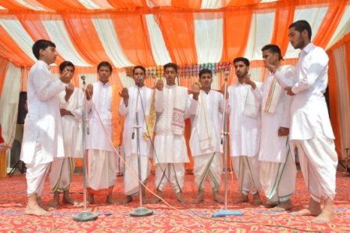
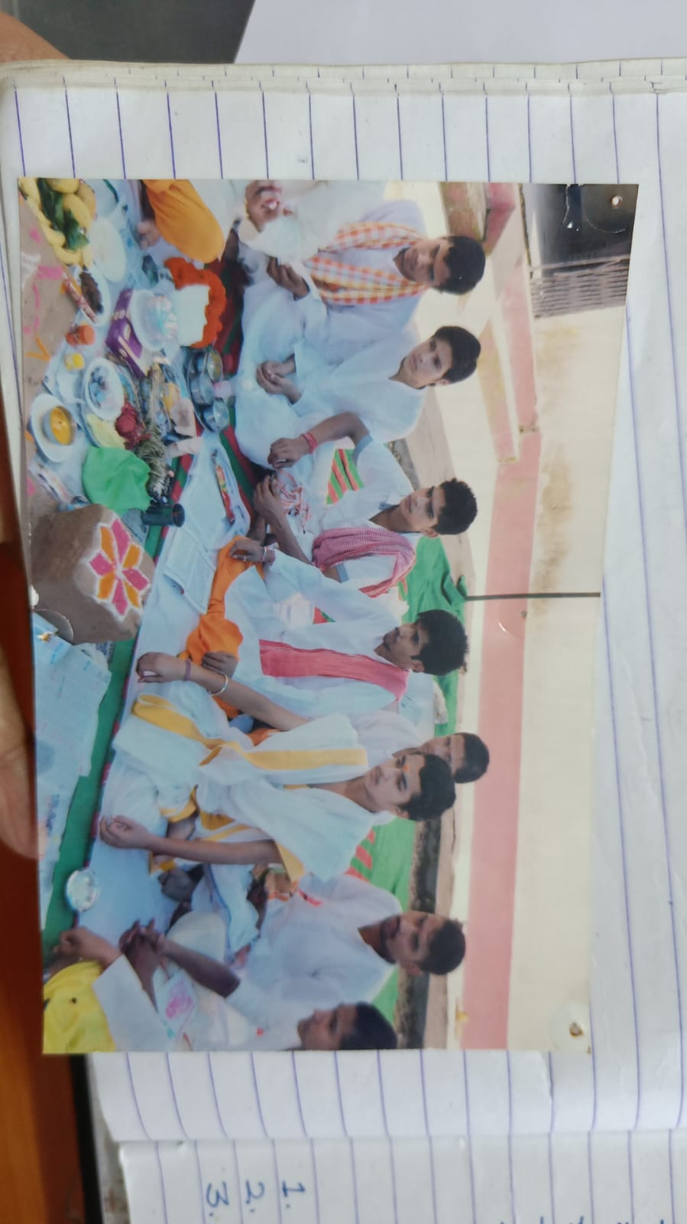
संस्कृत संभाषण शिविर
विवरण:
महाविद्यालय में नियमित रूप से संस्कृत संभाषण शिविर आयोजित किए जाते हैं। इसका उद्देश्य छात्रों और स्थानीय समुदाय को संस्कृत भाषा के व्यावहारिक उपयोग में दक्ष बनाना है।
लाभ:
भाषा के प्रति जागरूकता और रुचि बढ़ाना।
छात्रों और आम जनमानस को संस्कृत में संवाद करने की क्षमता प्रदान करना।

Slide 6
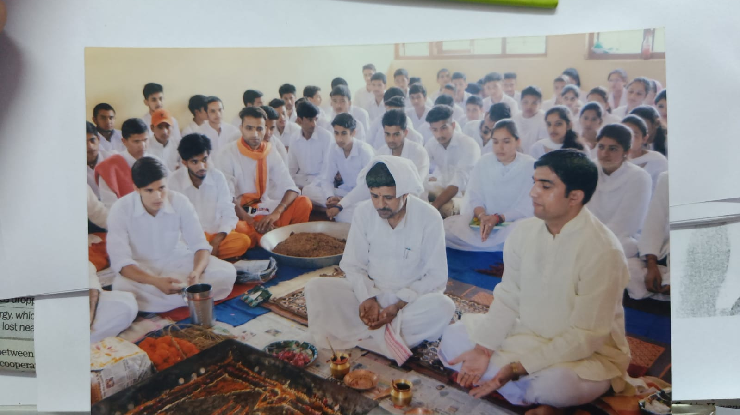
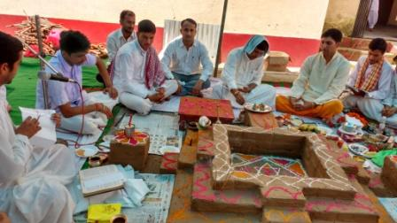
भारतीय संस्कृति की सनातन परंपरा व संस्कृत भाषा का संरक्षण
विवरण:
महाविद्यालय भारतीय संस्कृति की सनातन परंपरा और संस्कृत भाषा को संरक्षित करने के लिए विभिन्न गतिविधियों का आयोजन करता है। इनमें पारंपरिक नृत्य, संगीत, और वैदिक पाठ शामिल हैं।
लाभ:
छात्रों में सांस्कृतिक चेतना का विकास।
वैदिक ज्ञान और परंपराओं को संरक्षित रखना।

Slide 7
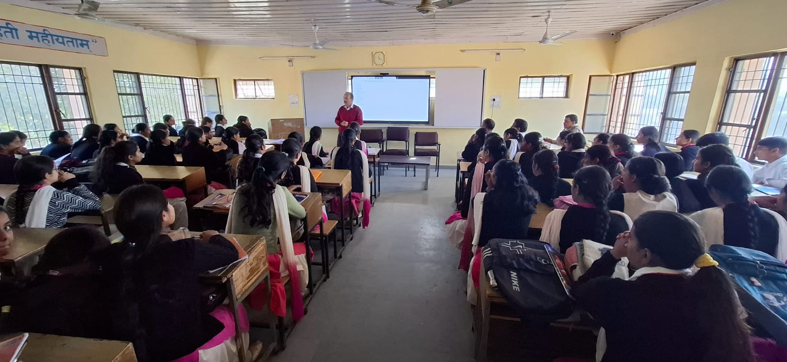
छात्रों को संगणक शिक्षा देने के महत्वपूर्ण कदम:
छात्रों को संगणक (कंप्यूटर) का ज्ञान प्रदान करने के उद्देश्य से Appilogics IT Solution Pvt. Ltd. के साथ महाविद्यालय के द्वारा एक सहमति पत्र (MoU) पर हस्ताक्षर किया गया है। इस पहल का उद्देश्य तकनीकी शिक्षा को बढ़ावा देना और बच्चों को कंप्यूटर साक्षरता से परिचित कराना है।
इस समझौते के तहत, Appilogics IT Solution Pvt. Ltd.
तकनीकी प्रशिक्षण प्रदान करेगा, जिसमें कंप्यूटर संचालन, प्रोग्रामिंग, और तकनीकी उपकरणों का उपयोग सिखाया जाएगा।
छात्रों के कौशल को उन्नत करने के लिए ई-लर्निंग टूल्स और संसाधन उपलब्ध कराएगा।
कार्यशालाओं और सेमिनारों का आयोजन करेगा, जिससे बच्चों को आधुनिक तकनीकी आवश्यकताओं की जानकारी मिल सके।
इस पहल से छात्रों को डिजिटल युग के अनुरूप तैयार होने का अवसर मिलेगा और उन्हें वैश्विक स्तर पर प्रतिस्पर्धा करने में मदद मिलेगी।

Slide 8
संस्कृति पर प्रभाव
संस्कृति संरक्षण में भूमिका
कॉलेज संस्कृत शिक्षा के माध्यम से भारतीय संस्कृति को संरक्षित करने हेतु सक्रिय रूप से कार्यक्रम आयोजित करता है और सामुदायिक संपर्क के अन्तर्गत पारंपरिक मूल्यों के प्रति प्रशंसा को बढ़ावा देता है।

Slide 9
भविष्य की दृष्टि
शैक्षणिक कार्यक्रमों को सुदृढ़ करना
भविष्य के लक्ष्यों में संस्कृत और भारतीय संस्कृति को बढ़ावा देने के लिए आउटरीच कार्यक्रमों का विस्तार करना शामिल है, जिससे स्थानीय समुदायों के साथ मजबूत संबंधों को बढ़ावा मिल सके।
समुदाय के साथ संबंधों को सुदृढ़ करना
महाविद्यालय नए कार्यक्रमों को शुरू करने की योजना बना रहा है जो संस्कृत शिक्षा में प्रौद्योगिकी और आधुनिक शिक्षण विधियों को एकीकृत करते हैं, ताकि उनकी प्रासंगिकता सुनिश्चित हो सके।

Slide 10
संपर्क करें
पता: पुराना बाजार, सुंदरनगर, मंडी, हिमाचल प्रदेश, 175019
फ़ोन: 01907-262510, मोबाइल: +91 9459440033
ईमेल: gscsundernagarhp@gmail.com
वेबसाइट: www.gscsundernagar.in

